Slide 1
Hautkrebs durch Sonnenstrahlung

Slide 2
Haut
Sonnenstrahlung
Hautschäden
Schutz (persönliche Schutzmaßnahme)

Slide 3
Funktion der Haut
Grenzorgan mit Schutzfunktion (ca. 2m²)
Wärmehaushalt
Stoffaustausch
Kontakt- und Sinnesorgan
Repräsentation

Slide 4
3 Hautschichten
Oberhaut
Lederhaut
Unterhaut

Slide 5
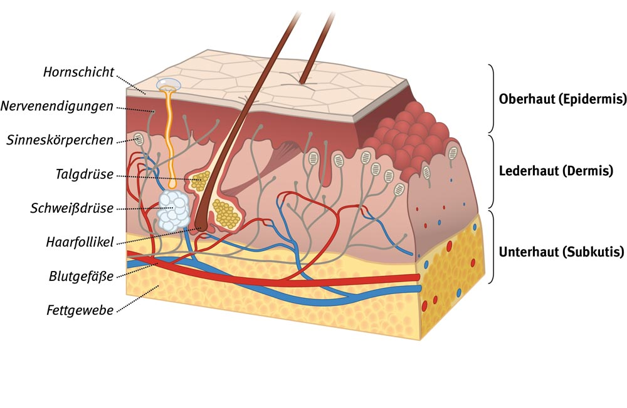

Slide 6
Oberhaut
Hornschicht
Keimschicht (Basalschicht + Stachelzellschicht)
Sensible Nervenendigungen
(Schmerz, Temperatur)

Slide 7
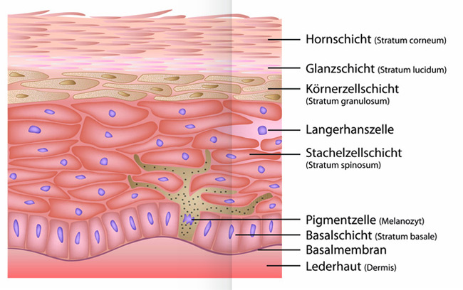

Slide 9
Lederhaut
Hautanhangsgebilde
Hautsinnesorgane
Elastisches Bindegewebe

Slide 11
Hautanhangsgebilde
Haare
Talgdrüsen
Schweißdrüsen

Slide 13
Hautsinnesorgane
Rezeptoren und Sensoren zur Wahrnehmung und Unterscheidung von
Berührung
Druck
Vibration

Slide 15
Elastisches Bindegewebe

Slide 16
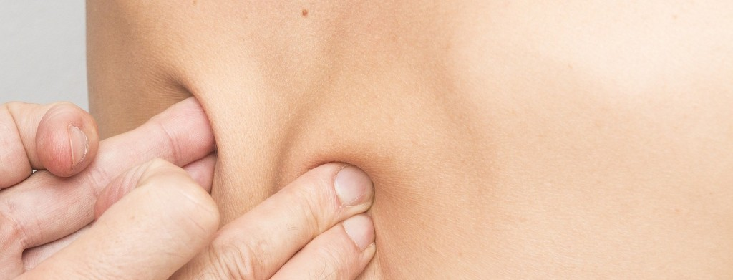

Slide 17
Unterhaut
Fettgewebe
Wärmehaushalt, Schutz vor Unterkühlung
Druckpolster

Slide 18
3 Hautschichten
Oberhaut
Hornschicht
Keimschicht
Lederhaut
Hautanhangsgebilde
Hautsinnesorgane
Elastisches Bindegewebe
Unterhaut
Fettgewebe

Slide 20
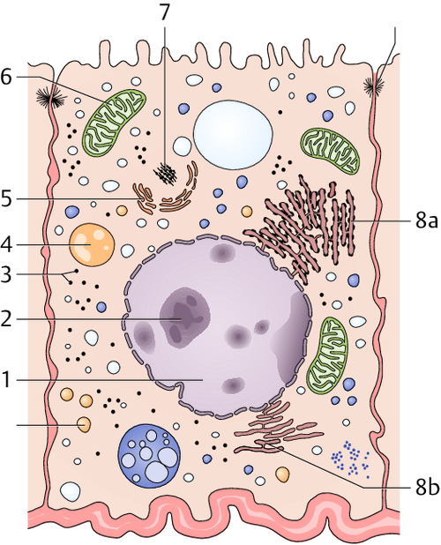

Slide 21
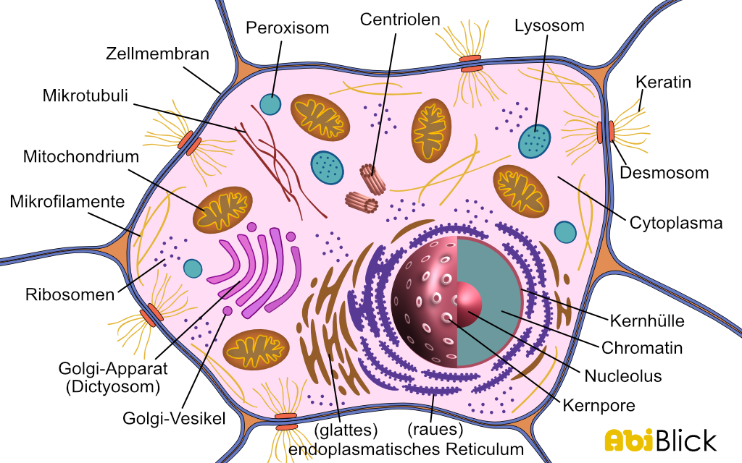

Slide 22
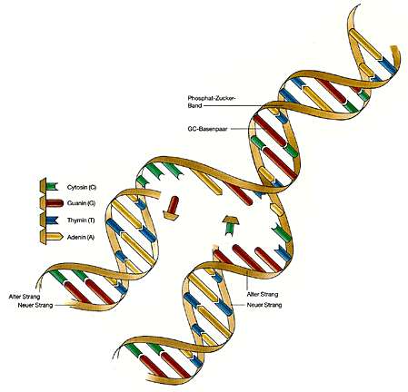

Slide 23
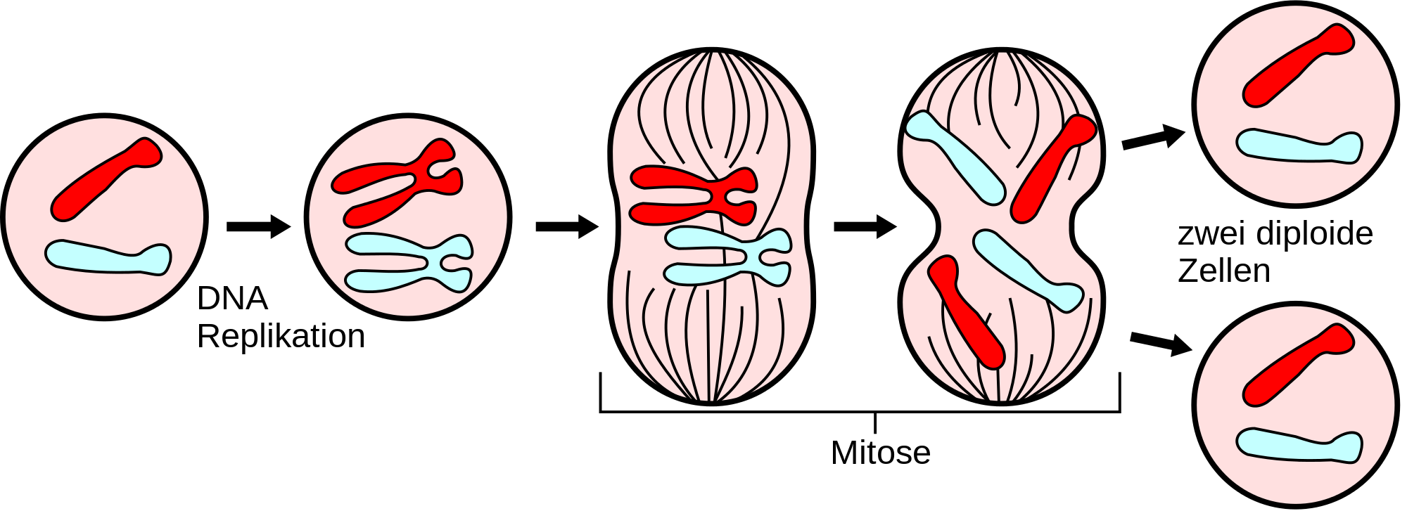

Slide 24
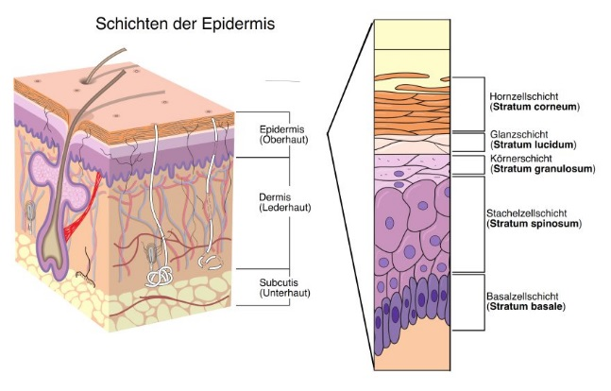

Slide 26
Sonnenstrahlen

Slide 27
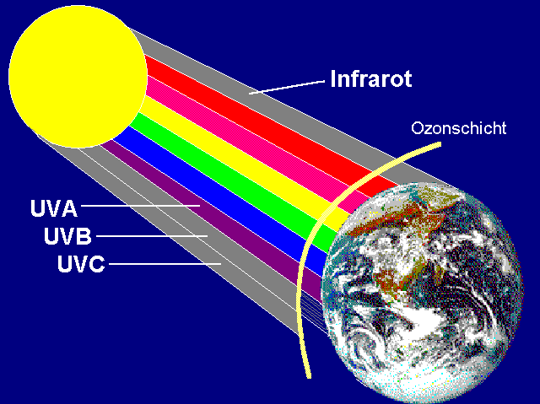

Slide 28
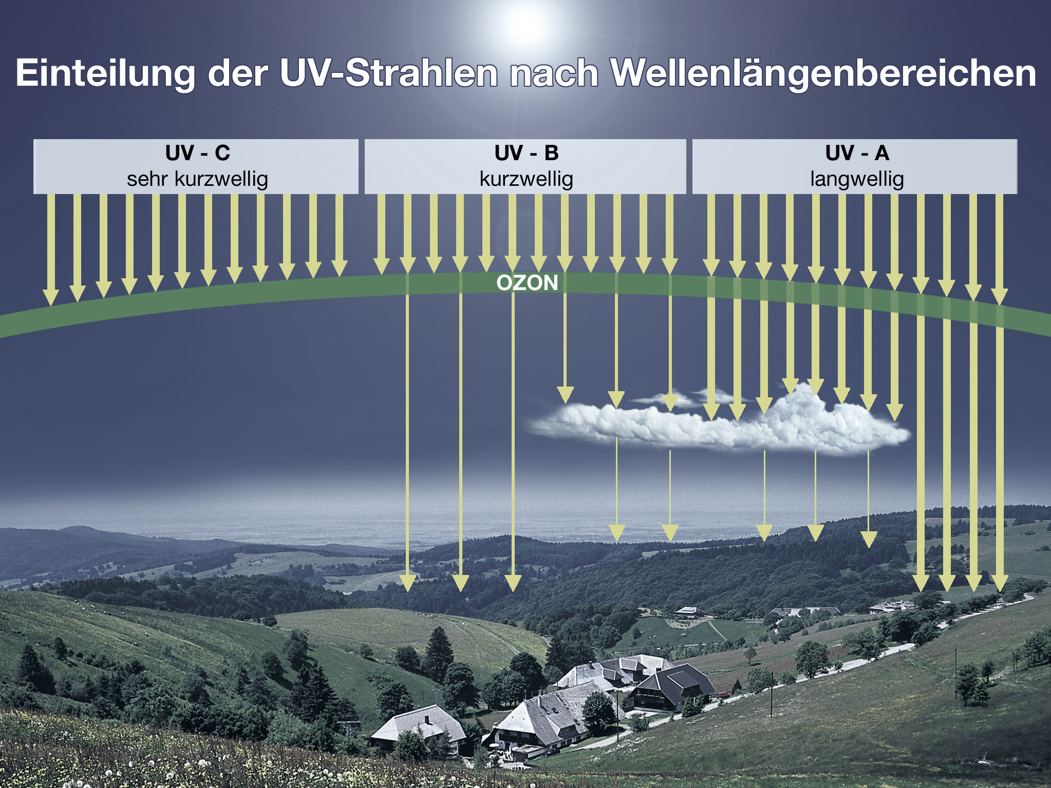

Slide 29
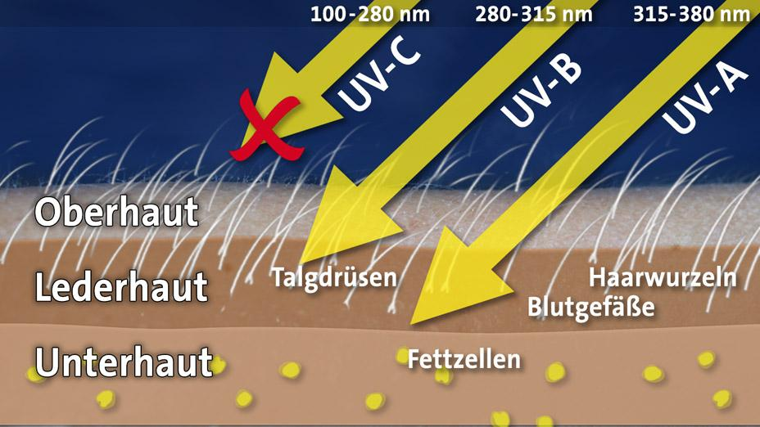

Slide 30
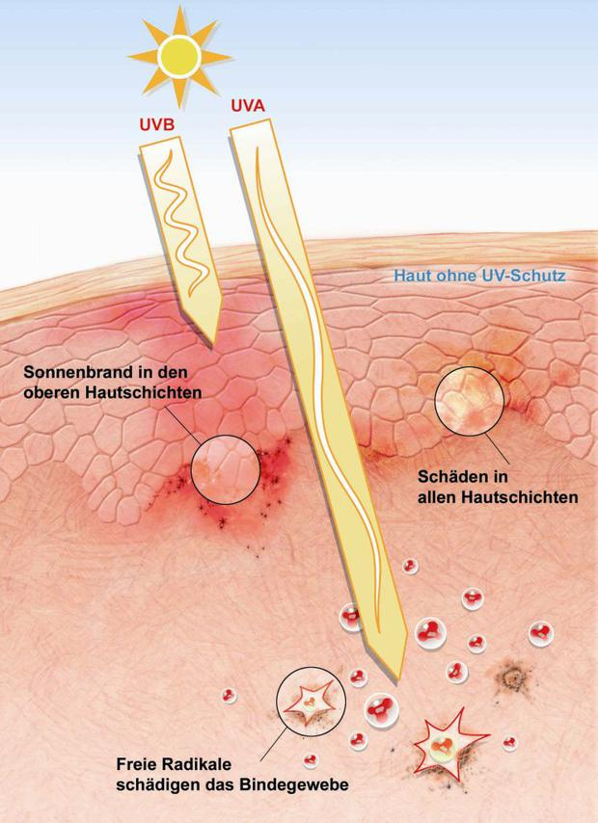

Slide 32
Chronischer UV-Schaden in der Lederhaut
Elastizitätsverlust

Slide 33
Elastisches Bindegewebe

Slide 34
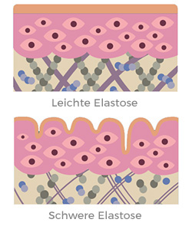

Slide 35
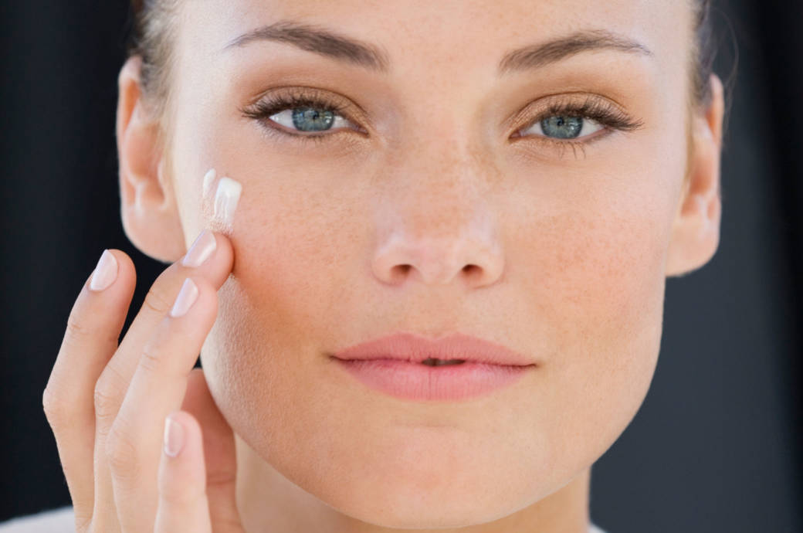

Slide 36
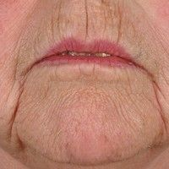

Slide 37
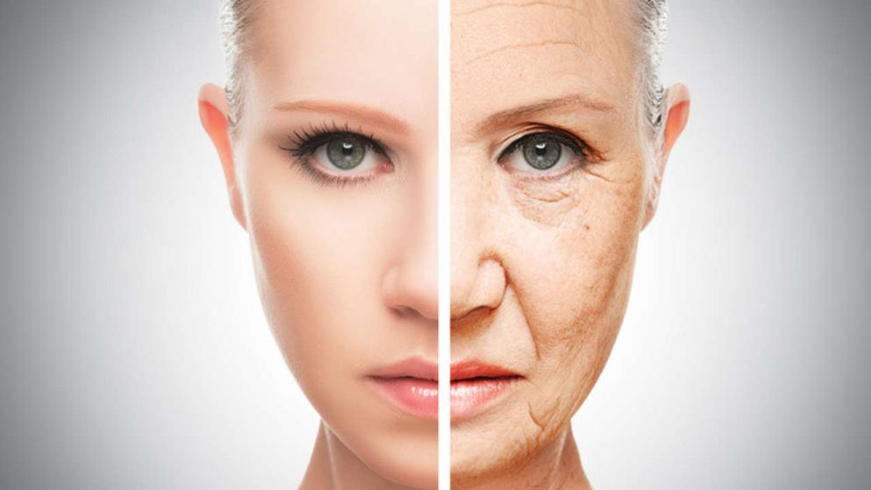

Slide 38
Chronischer UV-Schaden in der Oberhaut
Hautverdickung (Aktinische Keratosen)
als Vorstufen zur
bösartigen Hautveränderung (Plattenepithelkarzinom)

Slide 39
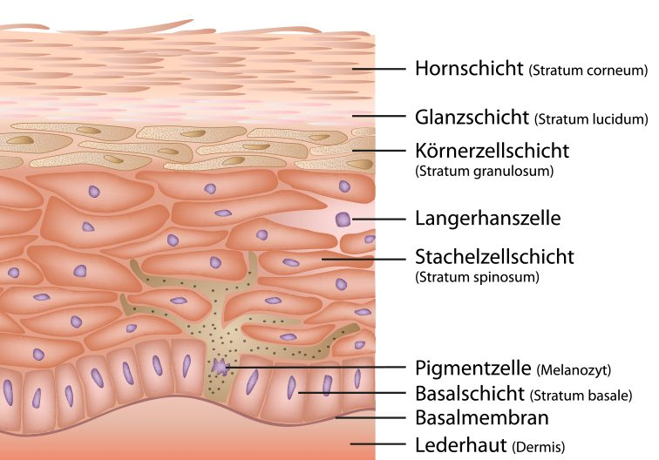

Slide 41
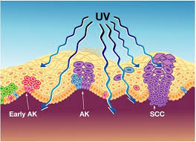

Slide 42
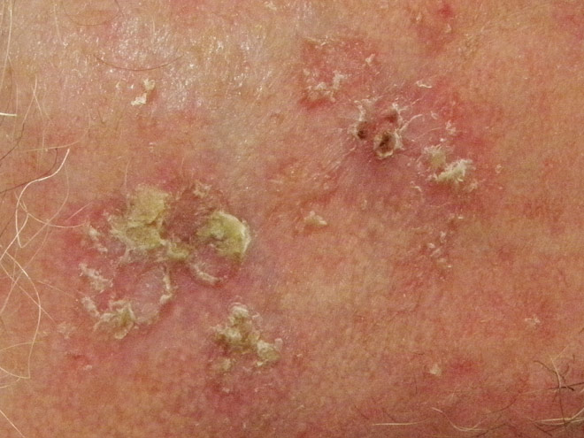

Slide 43
Aktinische Keratosen

Slide 44
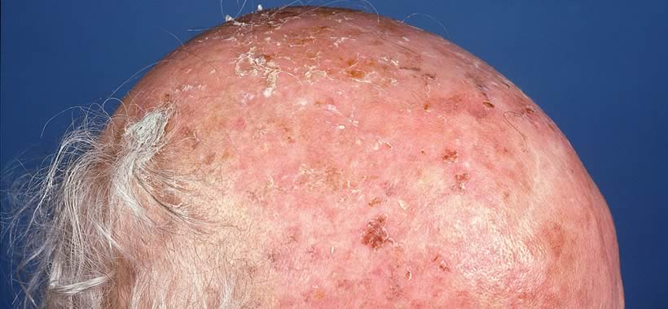

Slide 45
Aktinische Keratosen

Slide 46
Über aktinische Keratosen zum Hautkrebs
Fortgesetzte Schädigung durch UV-Strahlung
Zelluntergang
Reparaturprozesse (unter fortgesetzter UV-Strahlung)
Kopierfehler Systementgleisung ungeordnetes Wachstum

Slide 51
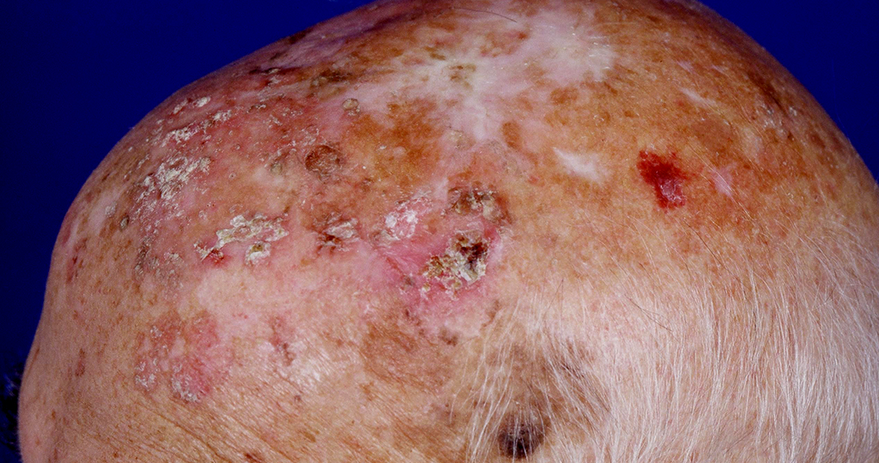

Slide 52
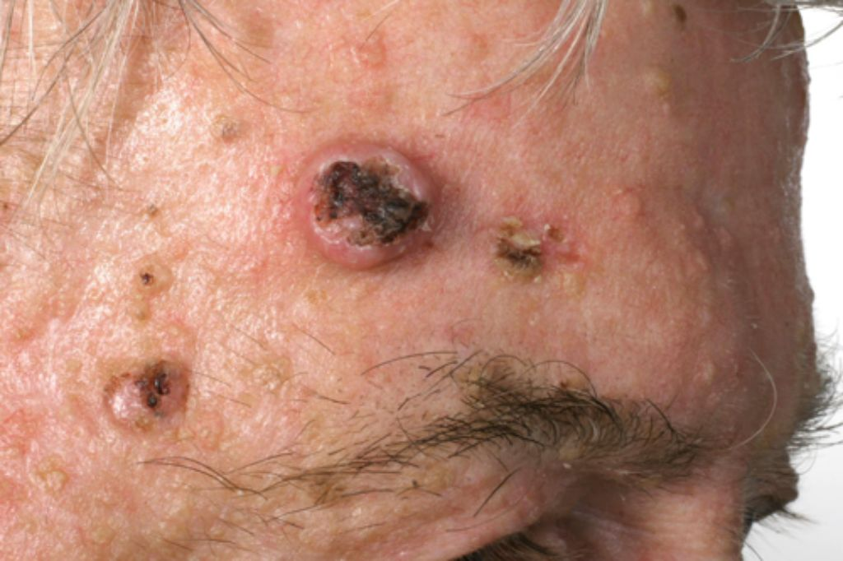

Slide 53
Hautschädigung durch Sonnenstrahlen
Minderung Gewebeelastizität
Oberhautverdickungen (Aktinische Keratosen)
Hautkrebs

Slide 54
Hautkrebs
Schwarzer Hautkrebs (Melanom) ca. 28.000 pro Jahr
Weißer Hautkrebs
Basalzellkarzinom
(Basaliom) ca. 137.000 pro Jahr
Plattenepithelkarzinom
(Spinaliom) ca. 70.000 pro Jahr

Slide 55
Schwarzer Hautkrebs

Slide 56
Schwarzer Hautkrebs

Slide 57
Bei Hautveränderungen zum Arzt!!

Slide 58
Hautkrebs
Schwarzer Hautkrebs (Melanom) ca. 28.000 pro Jahr
Weißer Hautkrebs
Basalzellkarzinom
(Basaliom) ca. 137.000 pro Jahr
Plattenepithelkarzinom
(Spinaliom) ca. 70.000 pro Jahr

Slide 62
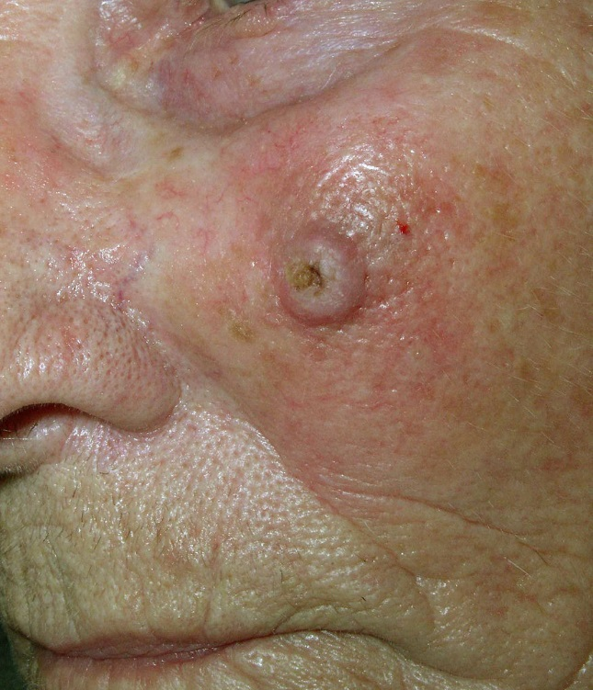

Slide 63
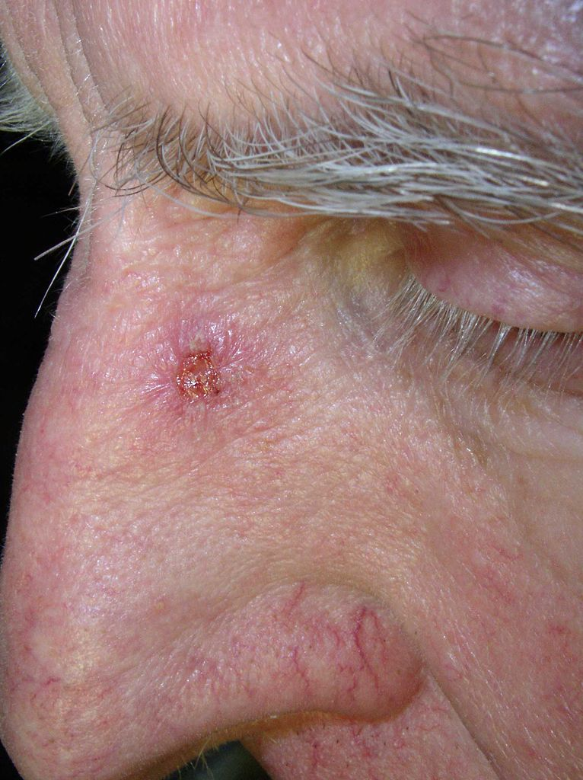

Slide 64
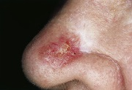

Slide 65
Weißer Hautkrebs
Hauptrisikofaktor für die Entstehung:
Summe/Gesamtmenge der auf die Haut einwirkenden
UV-Strahlen
Betroffen:
ältere Menschen und Personen mit einer beruflich oder durch Freizeitaktivitäten bedingten hohen Sonnenexposition

Slide 66
Weißer Hautkrebs durch natürliche UV-Strahlen
Plattenepithelkarzinom:
als Berufskrankheit 5103 in die Berufskrankheitenliste aufgenommen
Basaliome:
bislang noch nicht in die Liste der Berufskrankheiten aufgenommen

Slide 68
Schutz vor Sonnenstrahlen

Slide 70
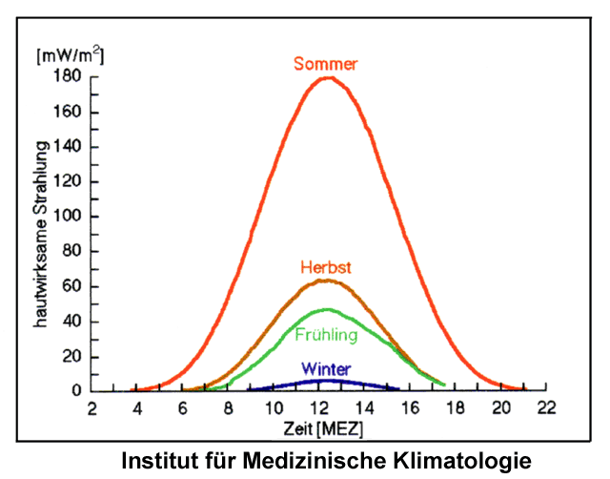

Slide 72
Sonnenschutz durch Kleidung
weite Kleidung
luftig
dicht gewebt
langärmelig
lange Hose
Kopfbedeckung

Slide 73
Sonnensschutz durch Creme

Slide 74
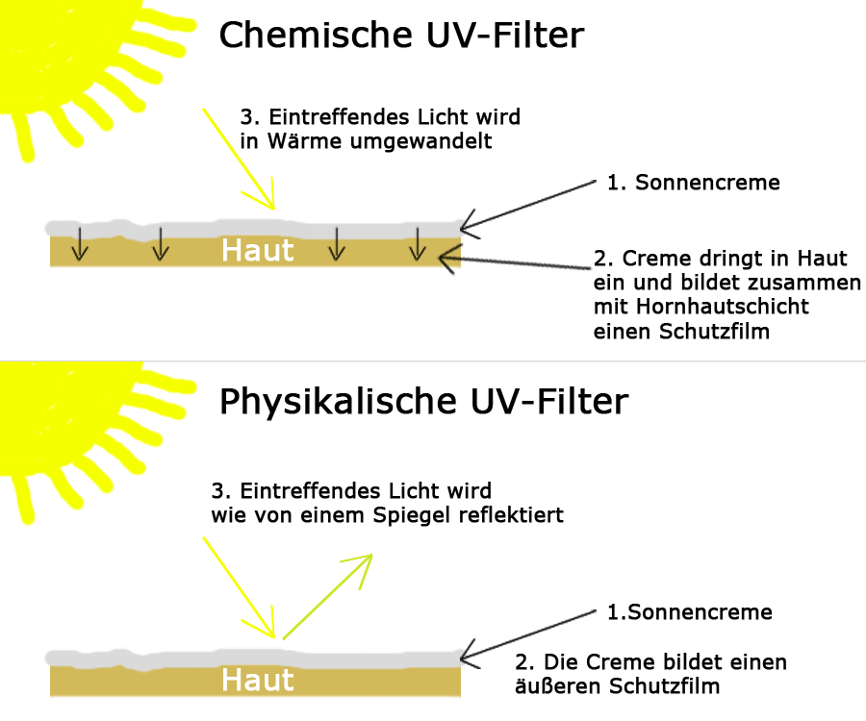

Slide 75
Lichtschutzfaktor
Bezieht sich auf UVB-Strahlung
Lichtschutzfaktor gibt Verlängerung der Eigenschutzzeit an
Eigenschutzzeit ist vom Hauttyp abhängig
Hauttyp I ca. 5-10 Minuten
Hauttyp II ca. 10-15 Minuten
Hauttyp III ca. 20-30 Minuten
Hauttyp IV ca. 40-45 Minuten
Eigenschutzzeit = Zeit in der Sonne, ohne dass es zu einem Sonnenbrand kommt

Slide 76
Persönlicher Lichtschutzfaktor
UV-Index beschreibt Tagesspitzenwert der sonnenbrandwirksamen UV-Strahlung
In unseren Breiten maximaler UV-Index = 8
Hauttyp I : 4x UV-Index
Hauttyp II : 3x UV-Index 3 x 8 = 24 LSF 30
Hauttyp III : 2x UV-Index
Hauttyp IV : 1x UV-Index
LSF 30 bedeutet: 1/30 der UV-Strahlung kommt noch durch

Slide 77
Lichtschutzfaktor
Beispiel:
Hauttyp II
Eigenschutzzeit ca.10 Minuten
Persönlicher Lichtschutzfaktor 30 (Hauttyp II: 3x UV-Index 3x 8 = 24 LSF 30)
Bedeutet:
Bei Nutzung einer Sonnencreme mit LSF 30 verlängert sich die Eigenschutzzeit von
10 Minuten auf 30 x 10 Minuten = 300 Minuten = 5 Stunden

Slide 78
Lichtschutz durch Creme
Creme mit Lichtschutzfaktor verlängert die Eigenschutzzeit einmalig pro Tag
dick auftragen
einziehen lassen, nicht einreiben!
Nachcremen verlängert die Eigenschutzzeit nicht!!!

Slide 79
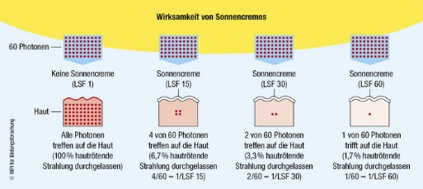

Slide 80
Sonnenschutzcreme
Sonnencreme mit LSF 30 absorbiert 96,7% der hautrötenden Sonnenstrahlung, Creme mit LSF 60 bereits 98,3%.
Eine Verdoppelung des LSF bedeutet Halbierung der durch die Sonnencreme durchgelassenen Strahlung – hier von 3,3% auf 1,7%

Slide 81
Schutz vor Sonnenstrahlen
Sonne nach Möglichkeit meiden
TKK
Tageszeit berücksichtigen (11:00 bis 15:00)
Kleidung (Hemd-Hose-Hut) dichter Stoff, luftig
Kreme

Slide 82
Botschaft
Sonnenstrahlen schädigen die Haut, lassen sie altern und können zu Hautkrebs führen.
Viel Sonne – viel Schaden!
Die Haut vergisst nicht!
Die Quittung gibt es im Ruhestand!

Slide 84
Diuretika | Hydrochlorothiazid*, Furosemid, Amilorid, Ethacrinsäure, Triamteren*, Spironolacton, Xipamid*
nicht steroidale Antirheumatika | Naproxen*, Ketoprofen, Piroxicam, Diclofenac, Phenyl­butazon, Mefenaminsäure, Indometacin, Ibuprofen
antimikrobielle Substanzen | Sulfamethoxazol/Trimethoprim*, Sulfasalazin, Ciprofloxacin, Tetracyclin, Doxycyclin, Minocyclin, Isoniazid, Gentamicin, Griseofulvin, Nitrofurantoin
Malariamittel | Chloroquin, Chinin*, Pyrimethamin, Mefloquin,
Antipsychotika | Chlorpromazin*, Thioridazin, Chlorprothixen, Promethazin*, Perazin, Fluphenazin, Promazin, Haloperidol
Antidepressiva | Amitriptylin*, Trimipramin, Nortriptylin, Desipramin, ­Imipramin, Doxepin, Clomipramin*
kardiovaskuläre Substanzen | Amiodaron, Nifedipin, Chinidin*, Captopril*, Enalapril*, Fosinopril, Ramipril, Disopyramid, Hydralazin, Simvastatin
Antiepileptika | Carbamazepin*, Lamotrigin, Phenobarbital, Phenytoin, Topiramat, Valproinsäure
Antihistaminika | Cyproheptadin, Diphenhydramin, Loratadin
zytotoxische Substanzen | 5-Fluorouracil, Vinblastin, Dacarbazin*, Procarbacin, Methotrexat, Azathioprin
Hormone | Corticosteroide, Estrogene, Progesterone
systemische Dermatika | Isotretinoin, Methoxalen*, 5-Methoxypsoralen*, 8-Methoxypsoralen

